Slide 1
Сетевое взаимодействие с учреждениями города – эффективная форма ознакомления дошкольников с профессиями
взрослых
c
МБДОУ «ДЕТСКИЙ САД №10 «ЧАЙКА»
С.П. ШАЛЫГИНА

Slide 2
Профориентация дошкольников – это новое, малоизученное направление в психологии и педагогике.
Детская профориентация не предполагает непосредственного выбора профессии. Раннее самоопределение дошкольников носит преимущественно информационный характер. Поэтому миссия ДОУ: познакомить дошкольников с разнообразным миром современных, в том числе рабочих профессий и показать их ценность.
c

Slide 3
Основная сложность работы по ознакомлению с профессиями заключается в том, что значительная часть труда взрослых недоступна для непосредственного наблюдения за ней. Поэтому ознакомление воспитанников с трудом взрослых, с их профессиями проходит через организацию наблюдений и экскурсий, встречи с представителями профессий, просмотров видеороликов на заданную тему.
c

Slide 4
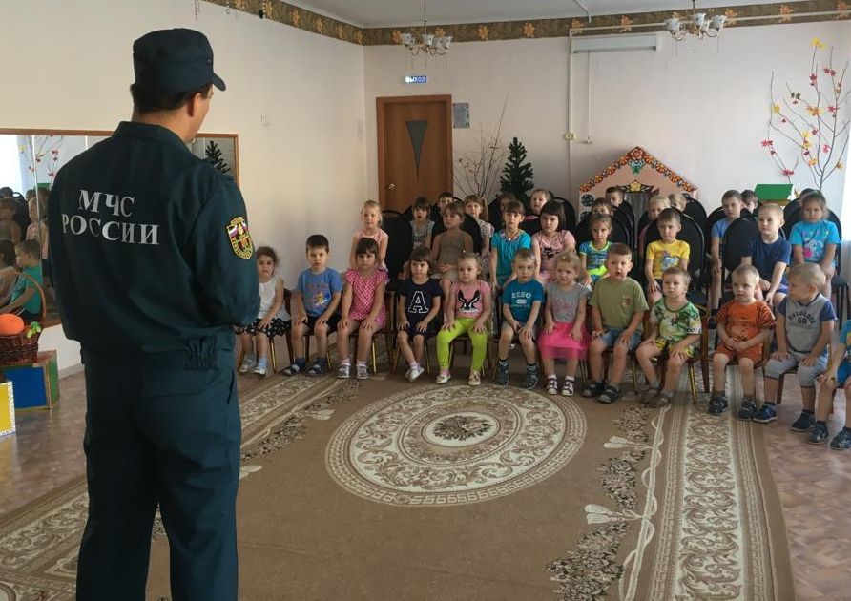
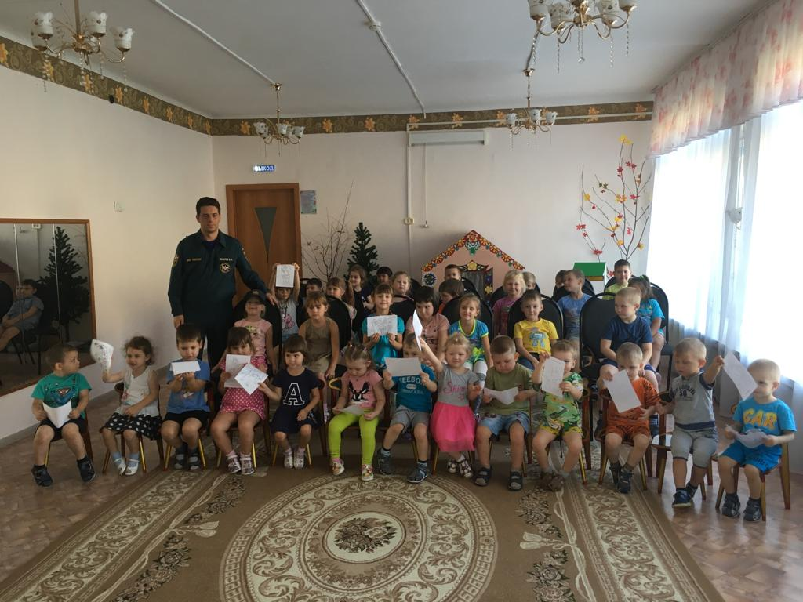
В подготовительной к школе группе знакомство с профессиями мы начали со встречи с интересными людьми. Была организована беседа с сотрудником МЧС, из которой дети узнали о профессии пожарного
c

Slide 5
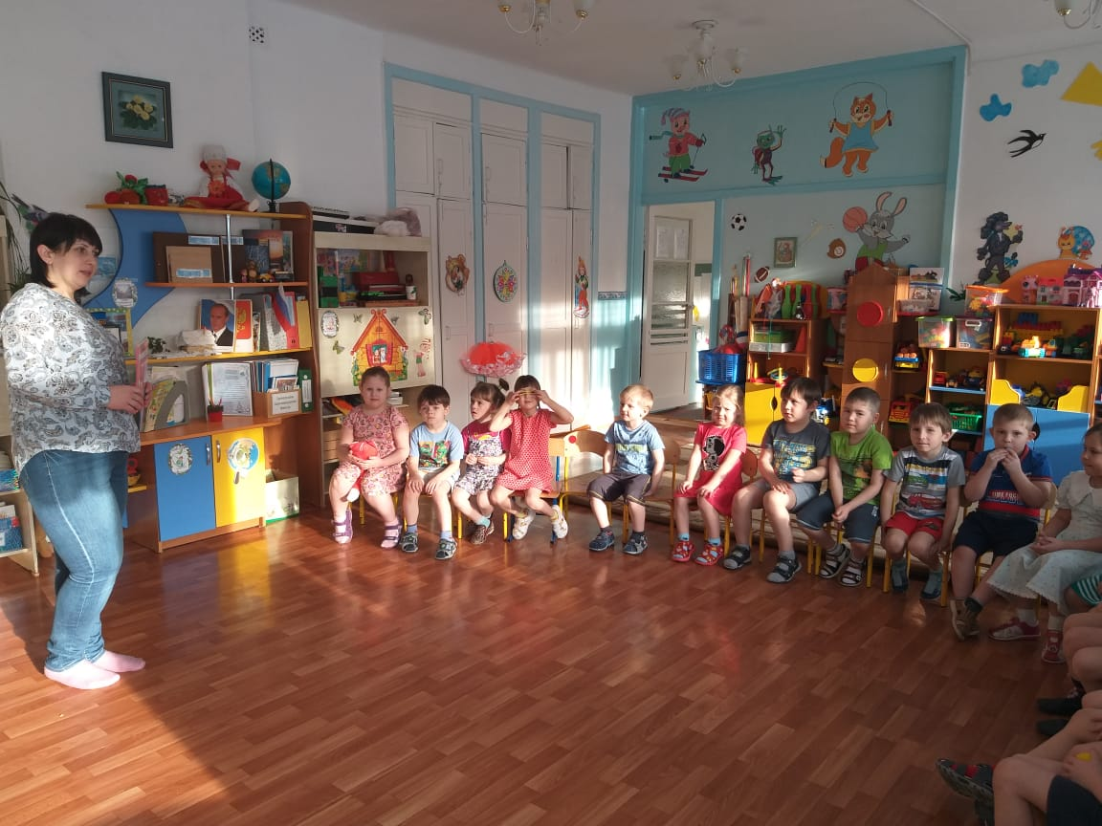
Перед детьми выступила мама, профессия которой называется тестовод. Она рассказала, что ее профессия интересная и ответственная, ведь если в тесто положить много дрожжей или сахара, булочки получатся не вкусные. В тесто необходимо класть все строго по рецептуре, взвешивать и муку и сахар, дрожжи и соль. Показала иллюстрации тестомесильных машинах , которые помогают в работе.
c

Slide 6
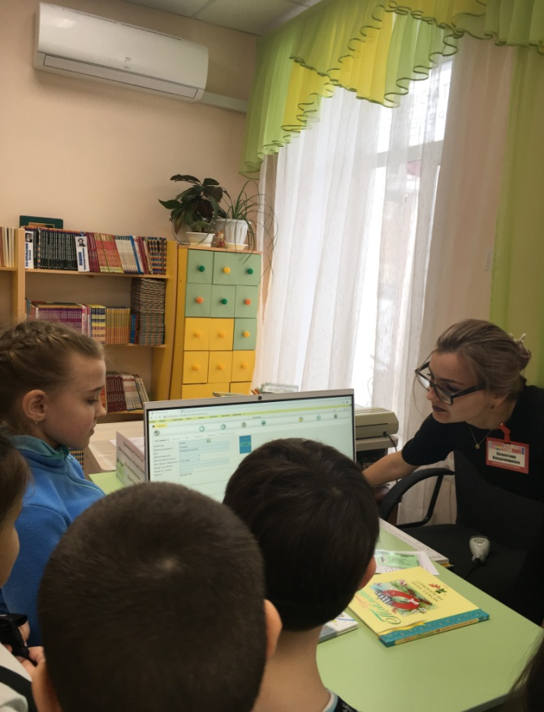
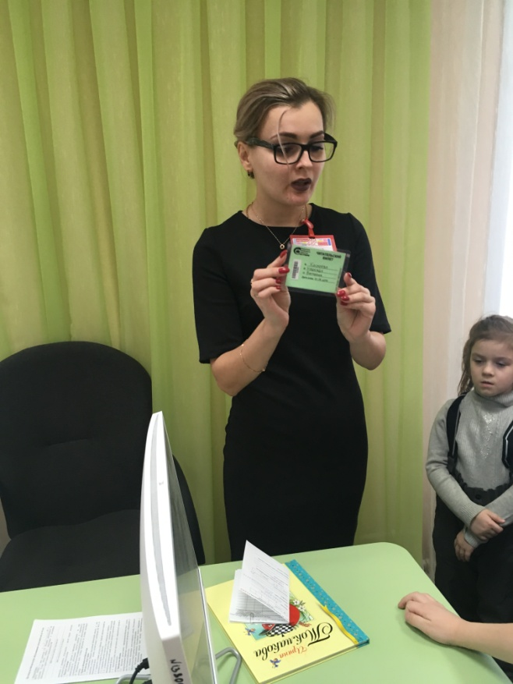
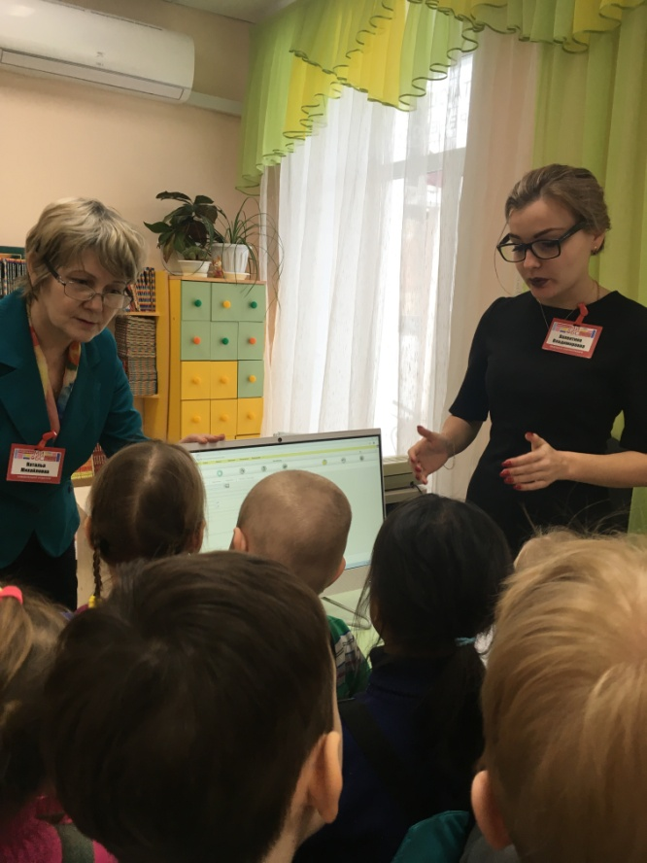
Была организована экскурсия в библиотеку, где дети познакомились с профессией библиотекаря.
c

Slide 7
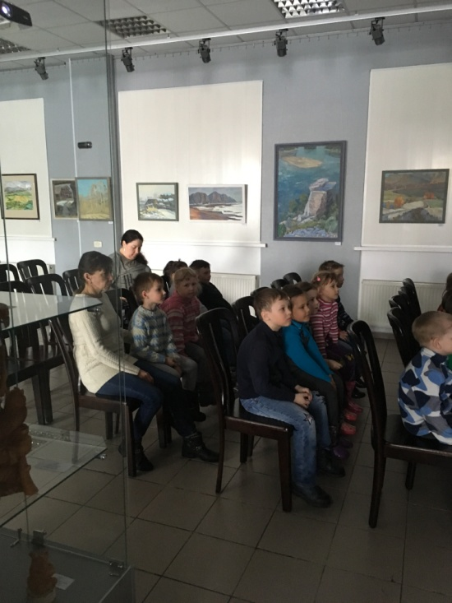
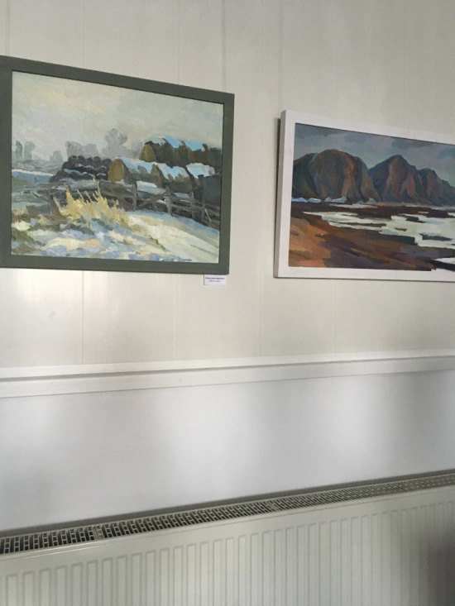
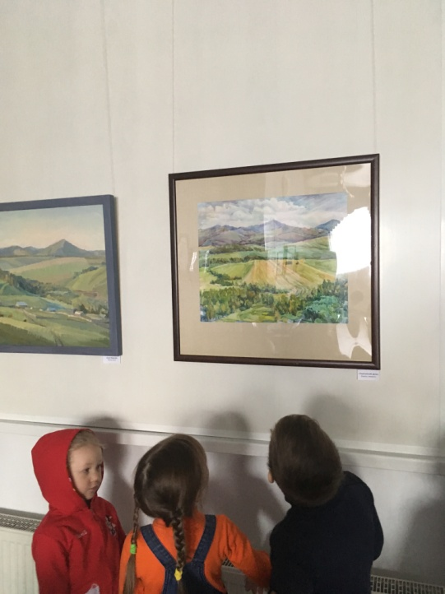
В выставочном зале ребята рассматривали картины, познакомились с профессией – художник.
c

Slide 8
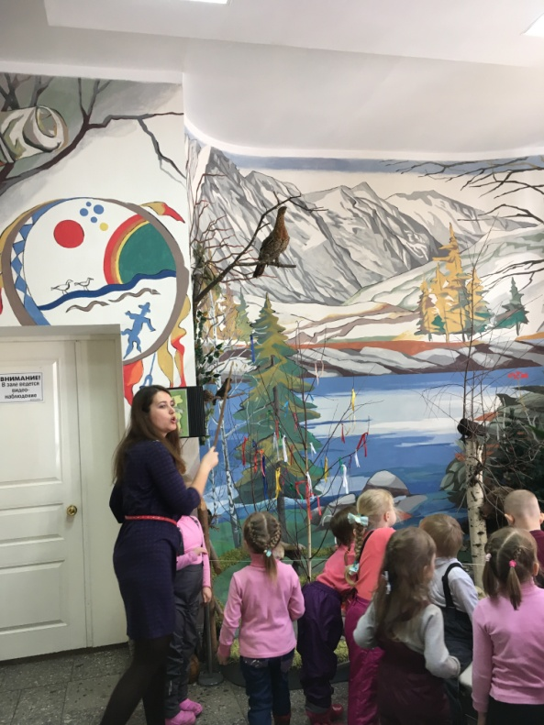
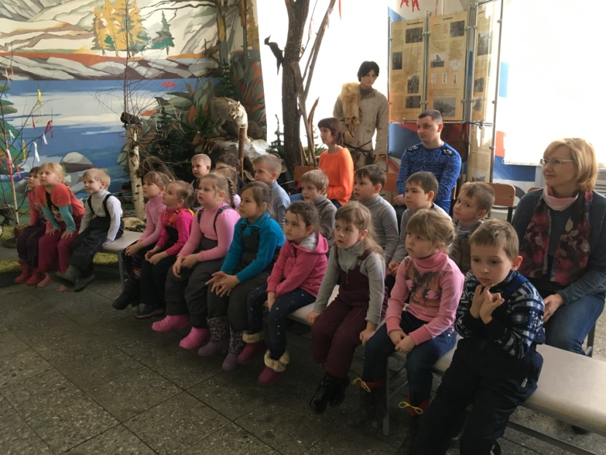
В краеведческом музее дети узнали о профессии экскурсовод. Им рассказали для чего нужна эта профессия, какими знаниями должен обладать человек , который проводит экскурсии, что интересного в профессии, какие сложности

Slide 9
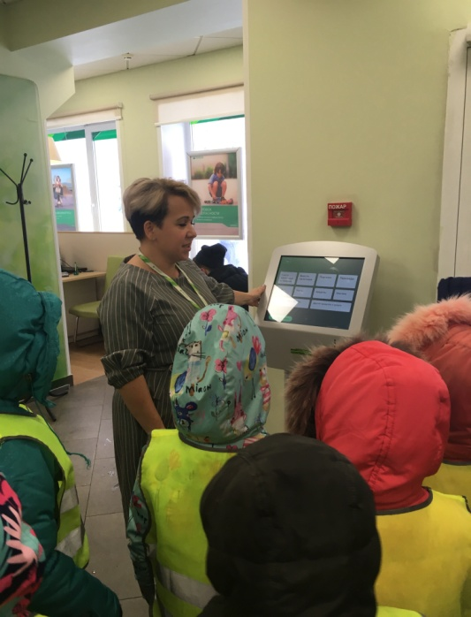
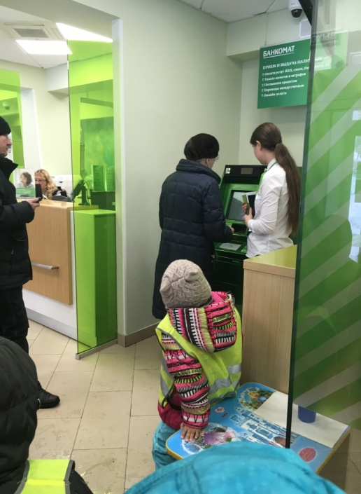
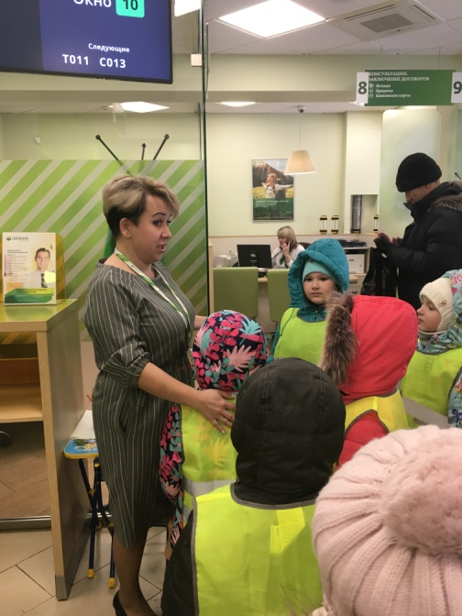
Была организована экскурсия в сбербанк. Детям рассказали, чем занимаются сотрудники банка, показали главное окно, где находится касса, объяснили, почему она далеко от других окон и находится за стеклянными дверями. Ребята понаблюдали за выдачей талонов, за работой банкомата. Ребятам рассказали о профессии кассир, оператор, консультант.

Slide 10
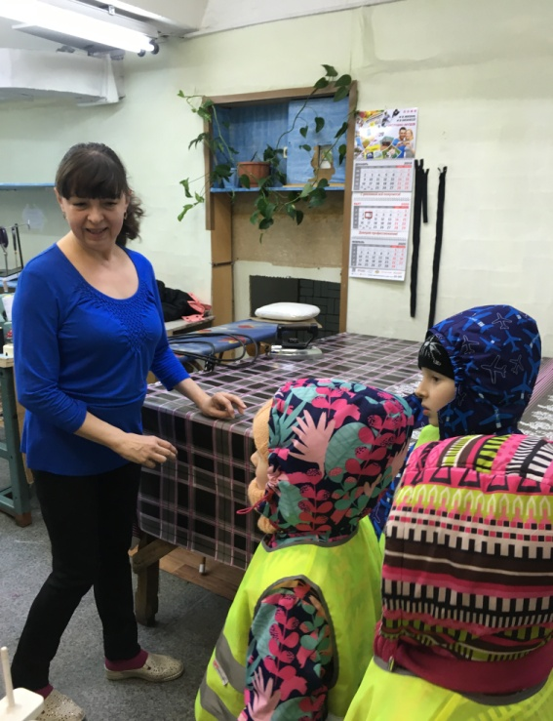
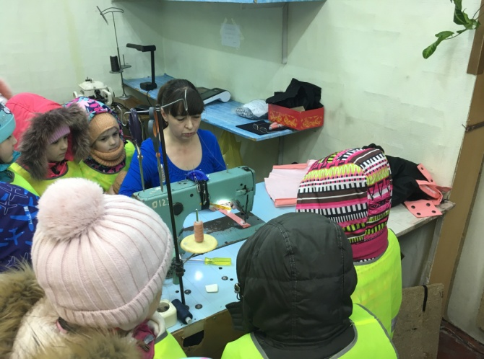
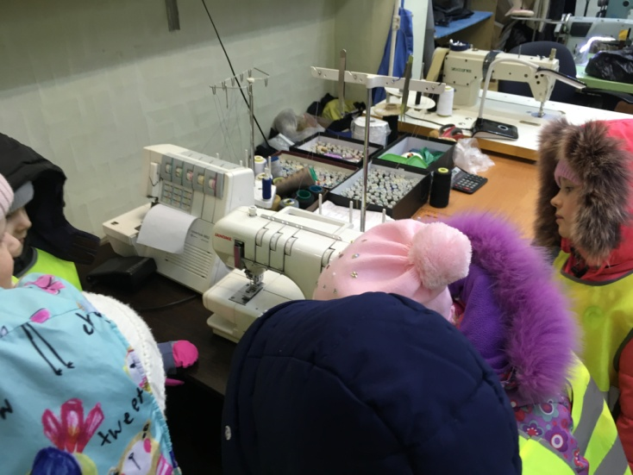
С большим интересом дети посетили ателье, увидели швейные машины и оверлоки, большой раскройный стол, утюги, которые отличаются от домашних. Ребятам показали как работает скоростная швейная машина. Дети понаблюдали за работой швеи.

Slide 11
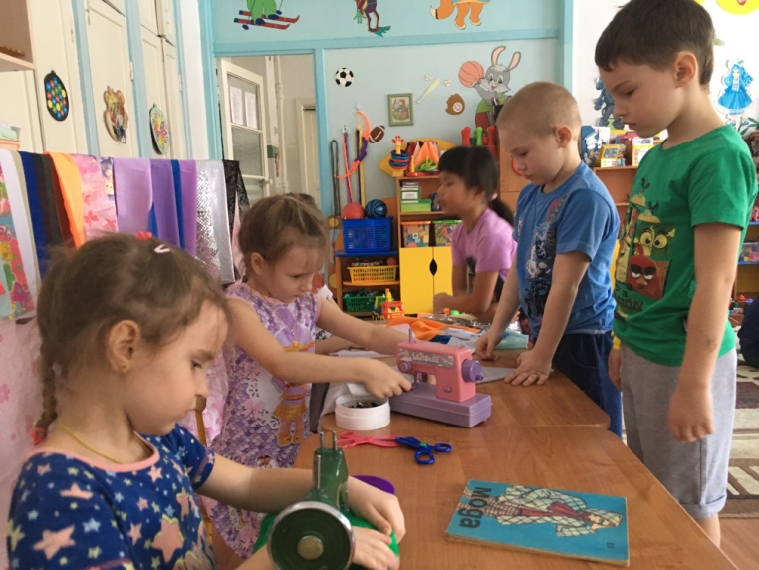
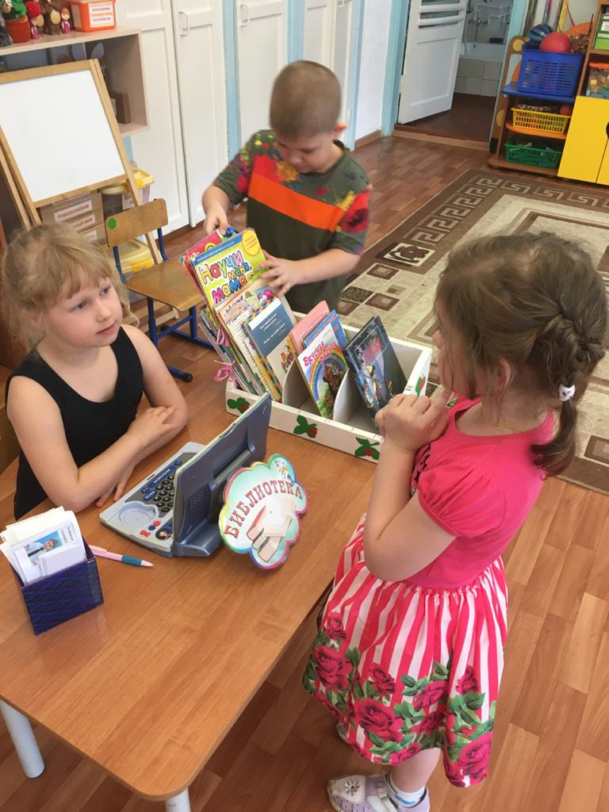
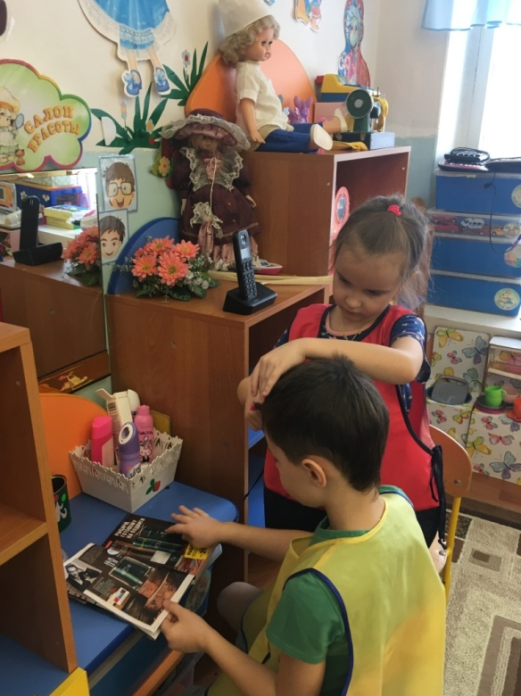
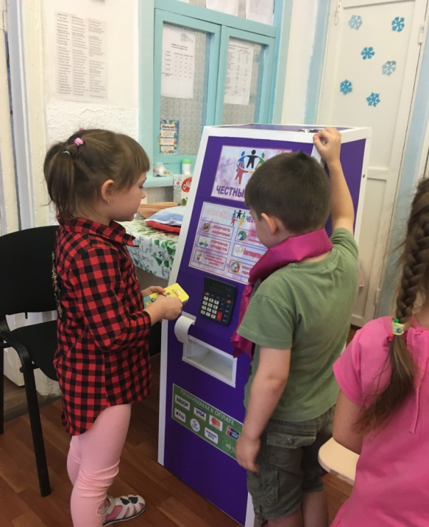
Центральное место в работе по профориентации отводится игре. Одним из основных видов игры является сюжетно-ролевая игра. Она позволяет ребенку понять мотивы трудовой деятельности взрослых, раскрывает ее общественный смысл.

Slide 12
Будущее детей-дошколят сложно предугадать - впереди ещё школьные годы. Надеемся, что в результате такой многоплановой работы многие ребята в будущем выберут профессию, которая позволит им чувствовать себя счастливым и востребованным.

